Slide 1


微积分BII
划重点
分享人：2021级电科由姗卉

Slide 2

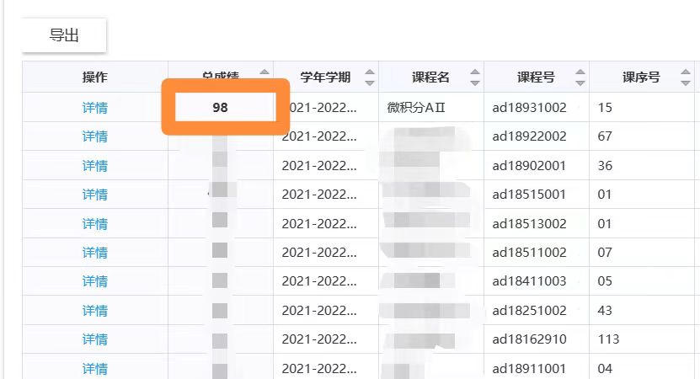
一、个人介绍
微积分AII 成绩：98分
一个月创造奇迹！！！
抓住课本基础
做好标准化作业
考前做历年真题

Slide 3
二、微积分BII主要内容介绍
1
多元函数的极限、连续性、微分学
2
二重积分、三重积分的计算
3
第一型曲线、曲面积分的计算
第二型曲线、曲面积分的计算
重点来啦！！ Green公式
Gauss公式
Stokes公式
无穷级数
4
5
常微分方程、
差分方程（不做要求）

Slide 4
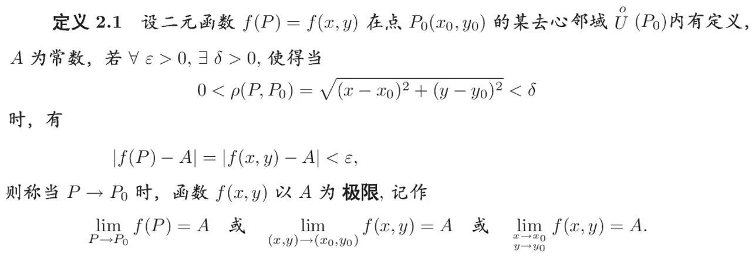
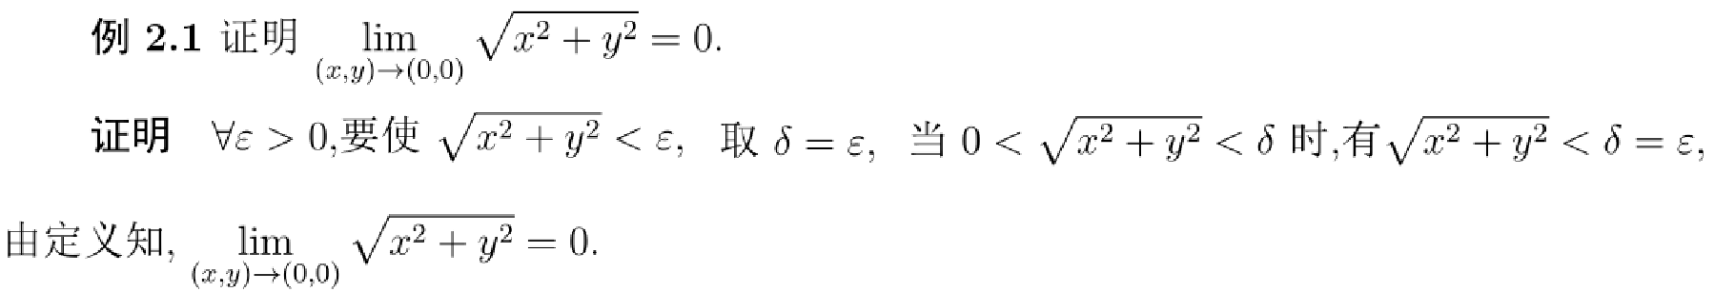
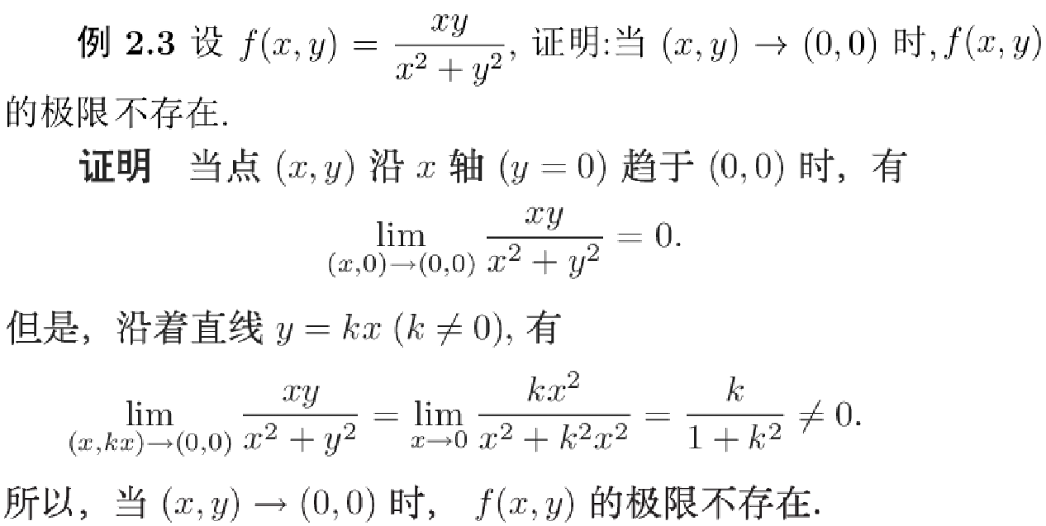

多元函数的极限
$δ用来限制PPo距离$
$ε$用来限制函数值与极限距离
多元函数极限定义
关于函数极限有三种题型：
1.证明极限存在且为定值（定义）
2.求极限（夹挤定理、放缩...）
3.证明极限不存在（不同路径函数不趋于同一个常数）
习题1.2（A）1.（2）
（B）1.（1）（2）（3）
其中标红的两道题长相非常相近，注意区分！！其中一道是去年考试题~

Slide 5
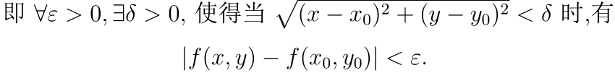

多元函数的连续性
1.证明函数在某一点连续：在该点极限存在且等于函数值
2.证明函数在某处间断：在该点极限不存在
3.单变量的连续性
4.连续函数的4个性质

Slide 6
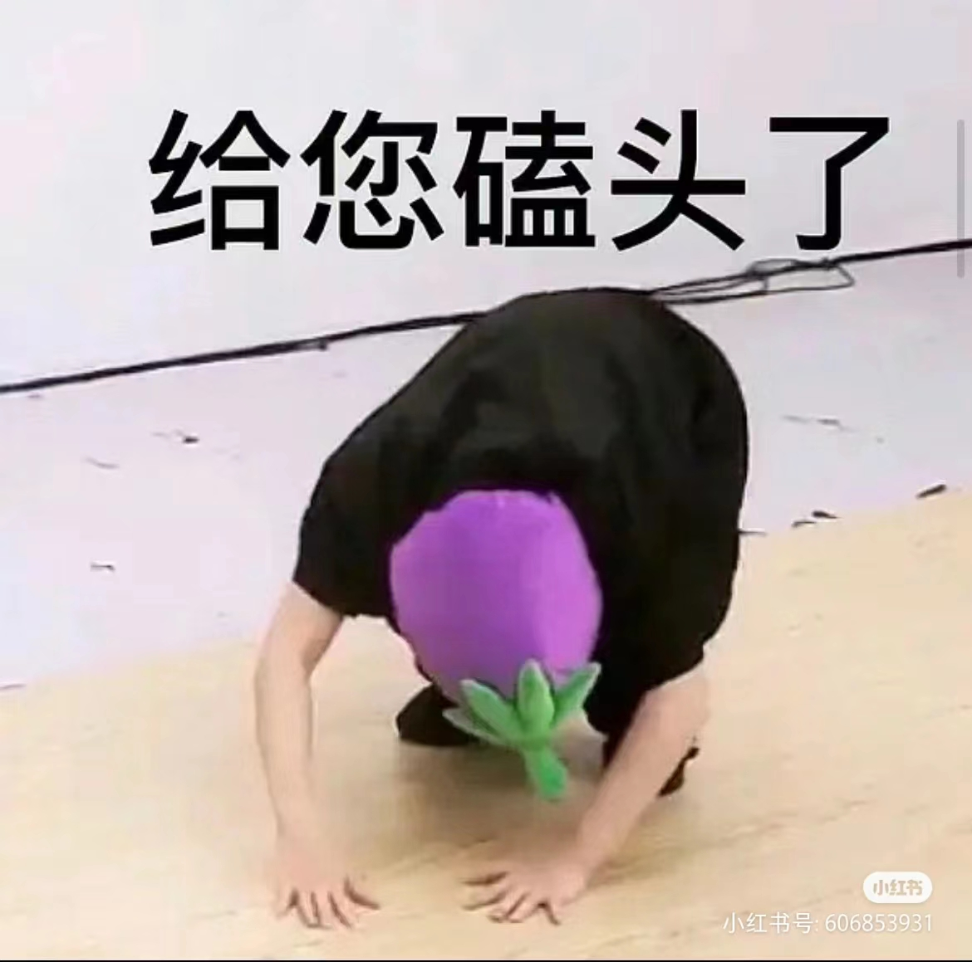
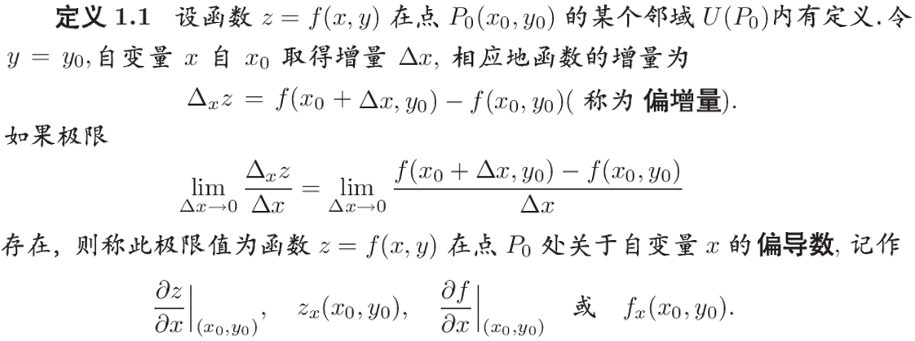
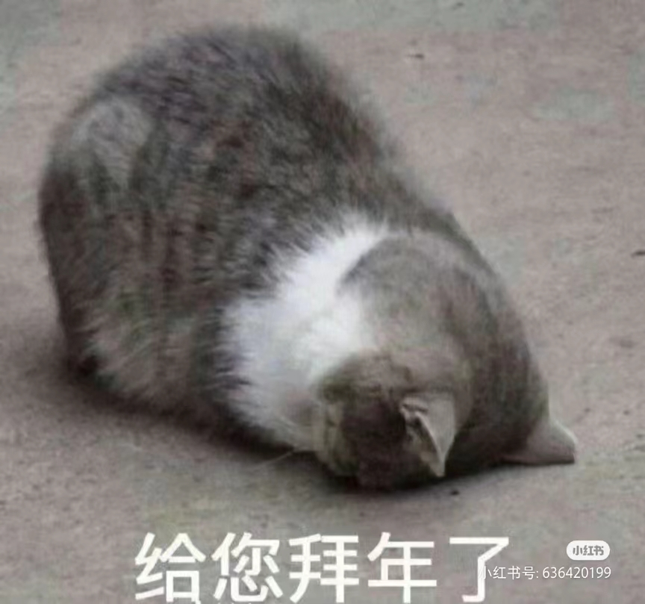
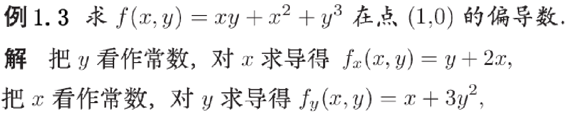
多元函数的微分学
1.偏导数定义（应用不多，但复杂形式考虑定义）
2.偏导数计算式（常用且必考）
不论是高阶偏导数、全微分、方向导数、梯度、切线、切平面、法线、法平面、旋度......都要用到偏导数的知识，每个人必会！！
多练，求偏导是基础！！

Slide 7
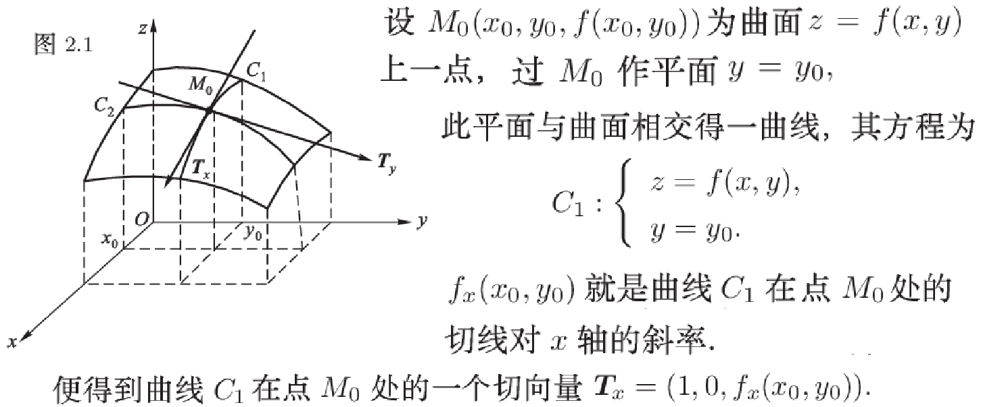
多元函数的微分学
3.偏导数的几何意义（作为一道题中一个小知识点出现，不知道的话此题无解）
下面以在Mo点关于x的偏导数为例，要知道几何意义和切向量表达式
因为时间关系，无法详细去讲，大家知道哪里需要掌握，回去自己按模块具体的学习！！

Slide 8

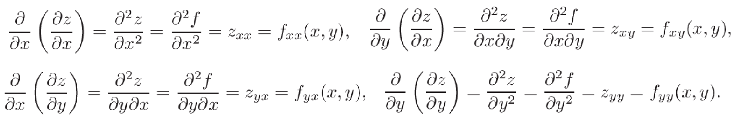
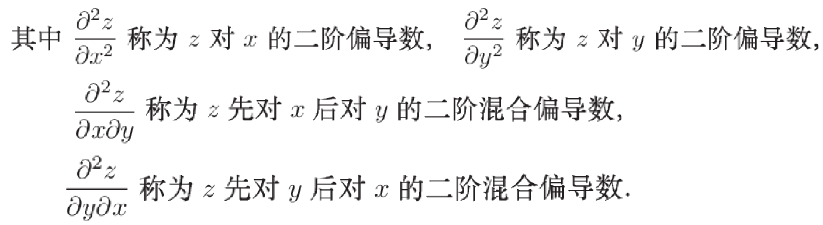
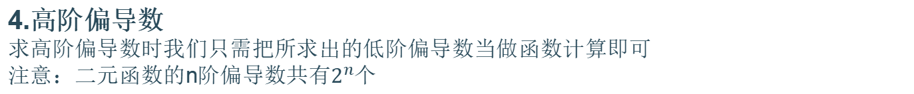
多元函数的微分学
4.高阶偏导数
求高阶偏导数时我们只需把所求出的低阶偏导数当做函数计算即可
注意：二元函数的n阶偏导数共有$2^{n}$个
泰酷辣！！
掌握是否记牢公式用例1.4检验一下
对于复杂高阶偏导数无法层层求导的情况下要把思路转回定义，有能力的同学看例1.5

Slide 9
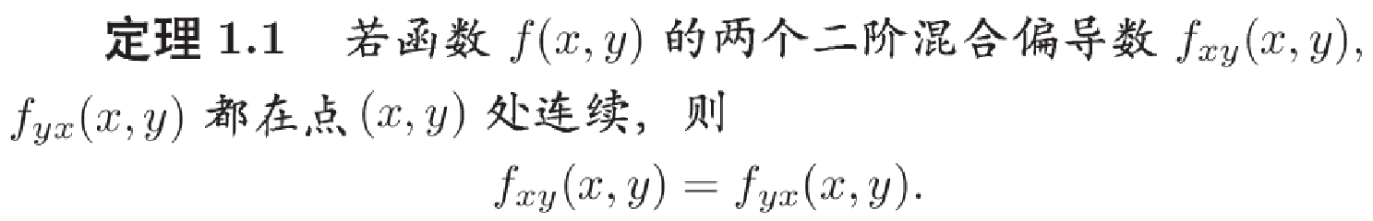

多元函数的微分学
一般来说，函数的二阶偏导先对x和求偏导和先对y求偏导结果是不同的
下面情况特殊：
习题2.1（B）.2 用定义证明连续、可偏导
（此题型必考 可能是独立的大题或选填）

Slide 10
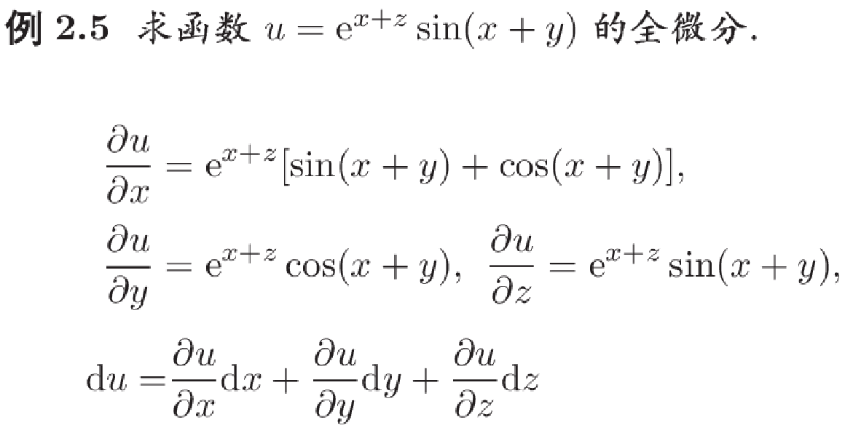

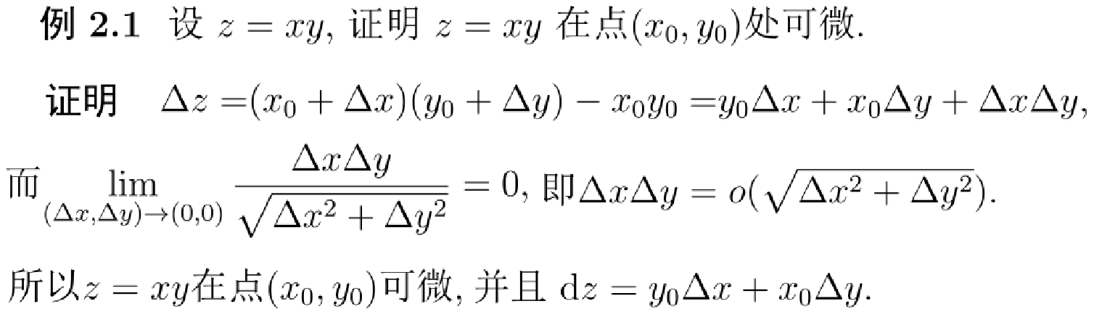

多元函数的微分学
5.全微分（必考）
1.全微分计算公式：$dz=f_{x} (x,y)dx+f_{y} (x,y)dy$
2.求全微分 1.分别求关于x,y的偏导数
2.代入表达式
3.可微的必要条件：可微一定可偏导，一定连续；反之：连续可偏导未必可微；
可微的充分条件：在某点可偏导，偏导数连续在该点可微
4.如何判断在一点是否可微：
习题2.2（A）3. （B）1.

Slide 11
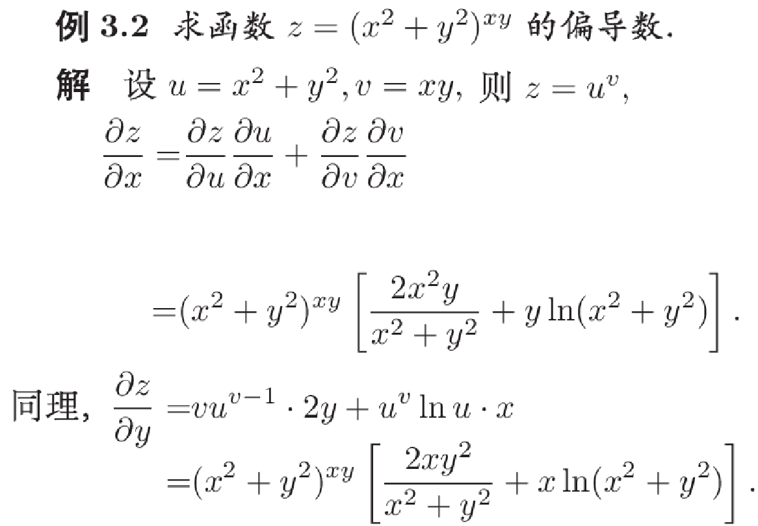
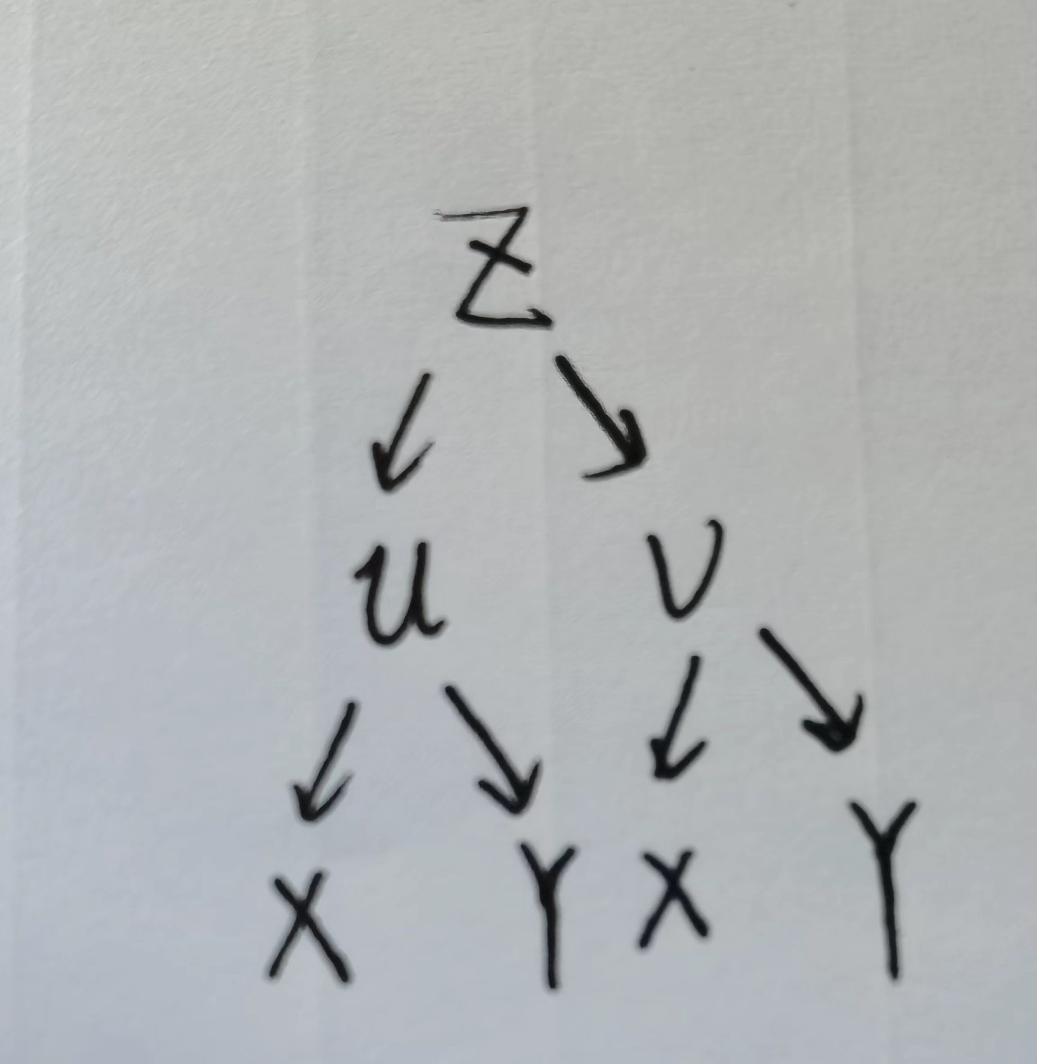
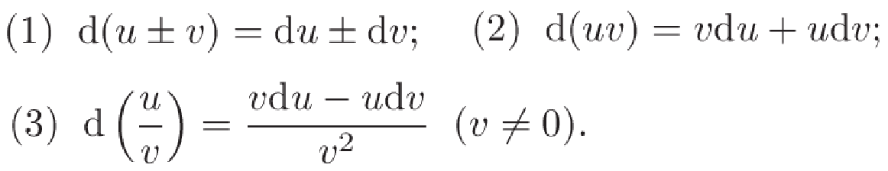
多元函数的微分学
6.复合函数微分法（必考）
方法：（1）链法则 （2）一阶微分形式不变性（高阶没有形式不变性）
链法则：
树状图（前后相乘，分叉相加）
一阶微分形式不变性（逐层表示，向下求解）
三个公式：

Slide 12


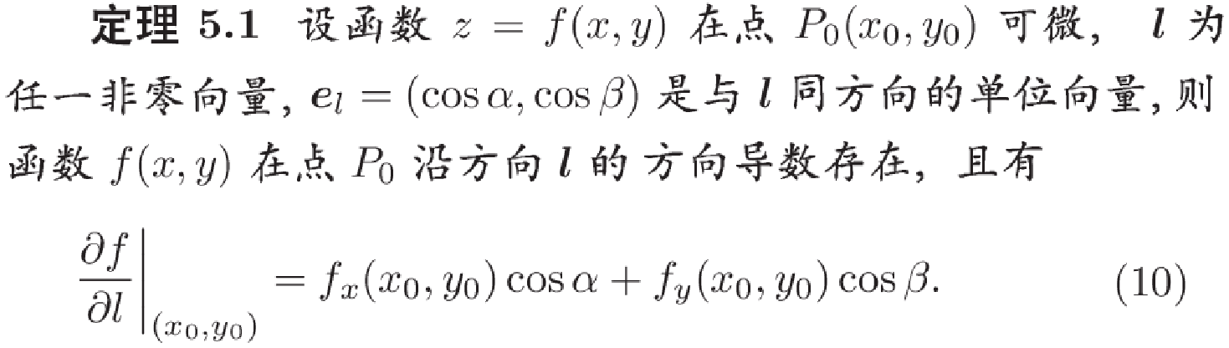
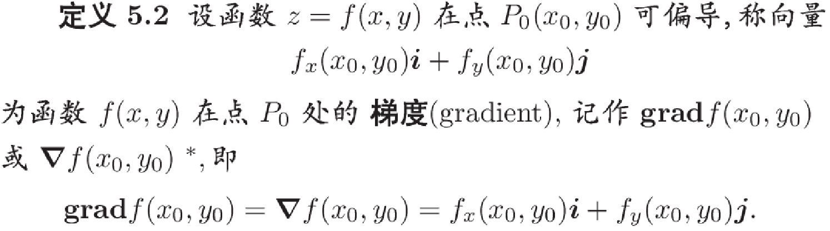
多元函数的微分学
7.隐函数求导法（去年考了一道隐函数求偏导的大题）
抽象！！特别多公式，但可以不都掌握，可用其他方法求解
（1）隐函数公式求导法
（2）复合函数求导法
思路：求z对x的二阶偏导数，z看作x,y的函数，方程两边同时对x求偏导，继而求二阶偏导.
在哪一点沿哪个方向的方向导数
求出该点偏导数 求该方向单位向量
沿梯度方向方向导数最大
梯度反方向方向导数最小
垂直于梯度方向方向导数为0
8.方向导数：
9.梯度：

Slide 13

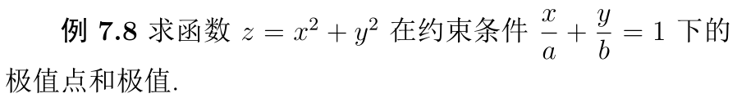
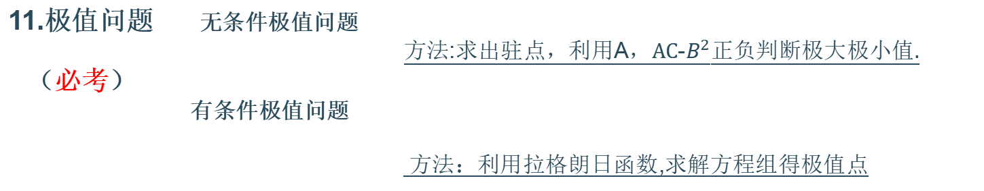
多元函数的微分学
10.四种方程
（必考）
切线方程
法平面方程
法线方程
切平面方程
求方向向量
注意：记准公式对应的形式! 比如切线、法线方程是除以向量，而求平面方程是乘以对应项.
求法向量
泰勒公式我们考前是明确不做考试要求的.
11.极值问题 无条件极值问题
方法:求出驻点，利用A，$AC$-$B^{2}$正负判断极大极小值.
（必考）
有条件极值问题
方法：利用拉格朗日函数,求解方程组得极值点
以上是多元函数的全部介绍了，内容很多很杂，大家可以按照我所列知识点分模块学习！！

Slide 14
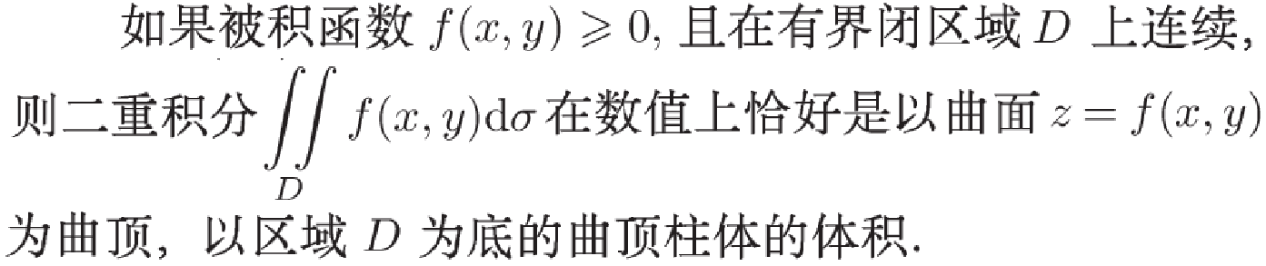
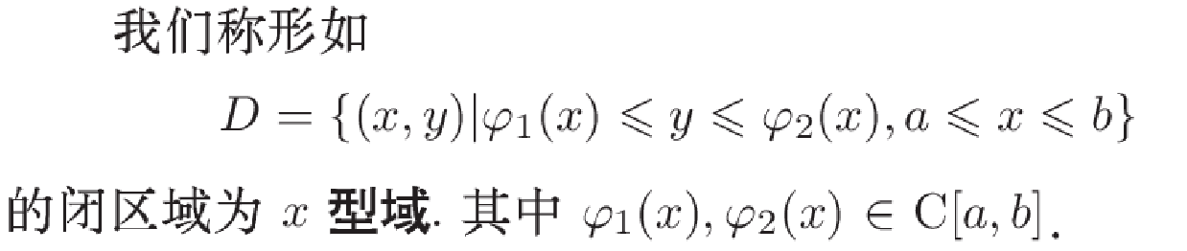
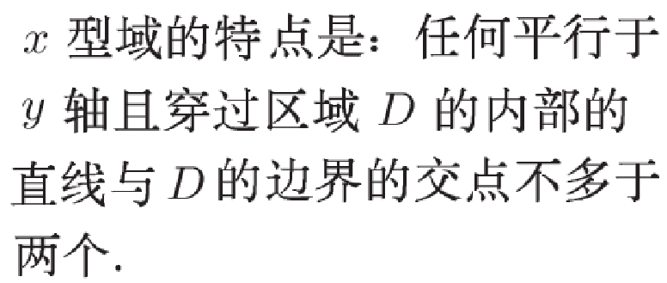


二重积分
1.二重积分的几何意义
2.二重积分的计算
（1）我们首先分析x型域还是y型域，有时两种都可，有时必须是其中一种。特别注意：一种方法积不出来考虑积分换序。
(2) 极坐标计算，当积分区域为圆或是圆的一部分时，或是f(x,y)有$x^{2}$+$y^{2}形式$，考虑极坐标计算。
（3）换元法计算二重积分，利用雅可比行列式求解。

Slide 15


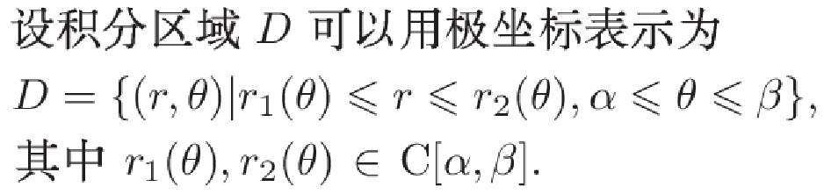
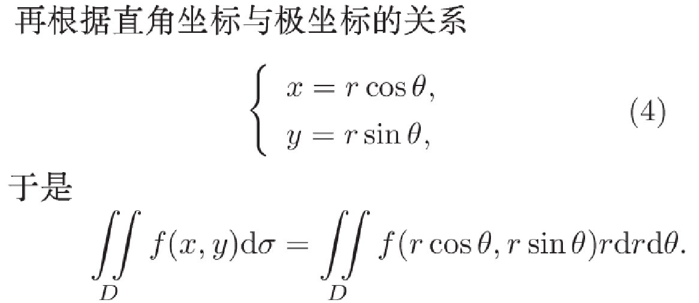
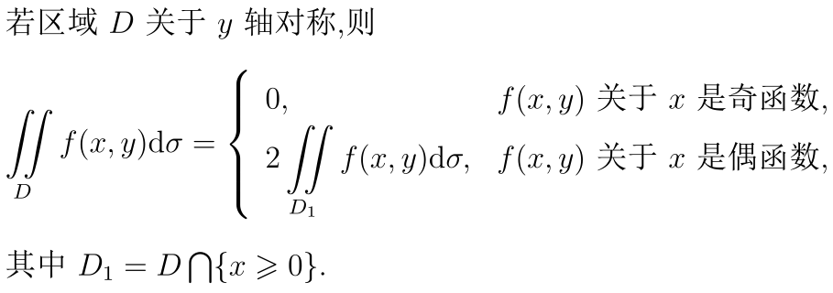
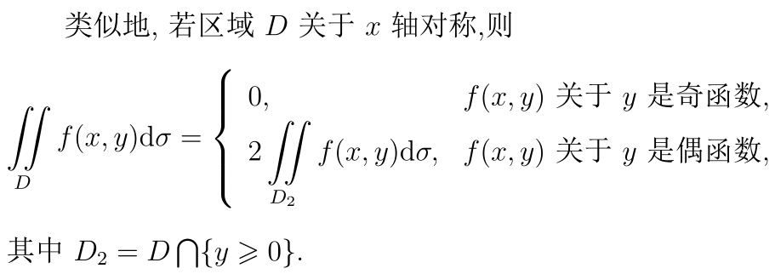
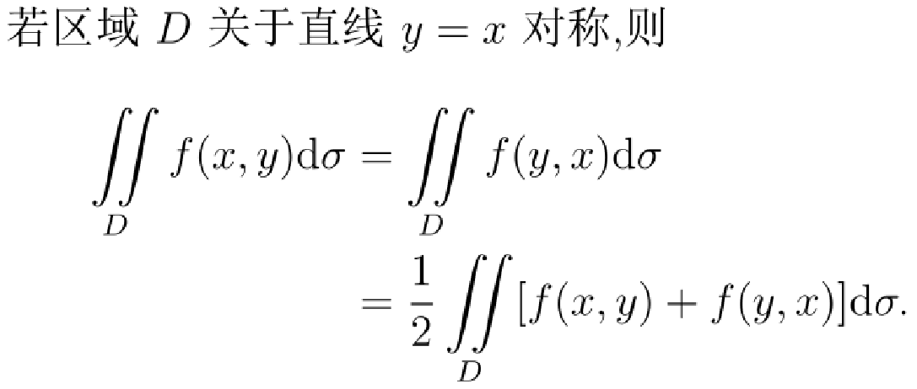
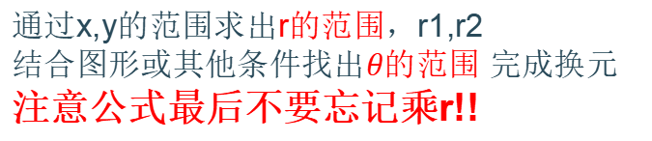
二重积分
极坐标方法计算
通过x,y的范围求出r的范围，r1,r2
结合图形或其他条件找出$θ的范围$ 完成换元
注意公式最后不要忘记乘r!!
一些对称性！！！

Slide 16
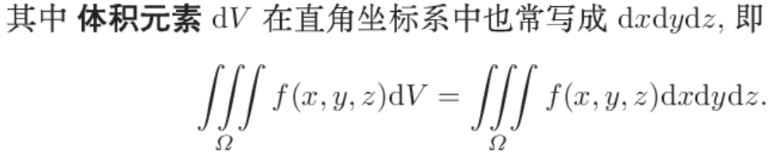
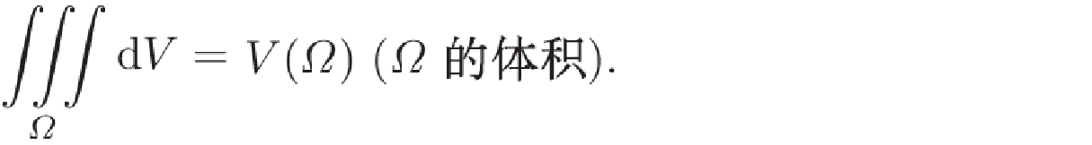
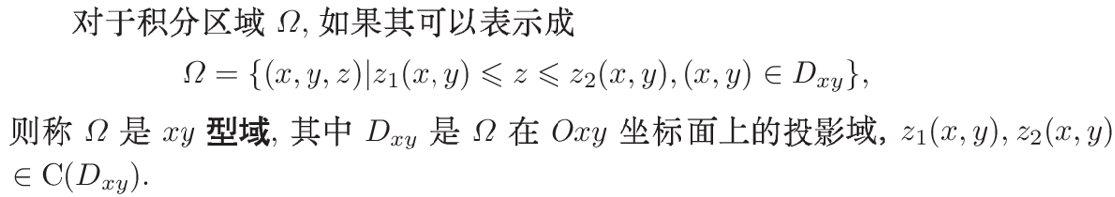
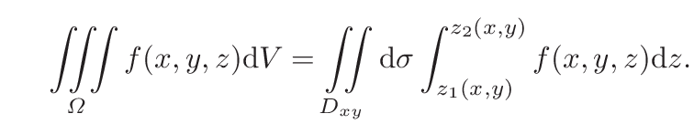
三重积分
1.三重积分的概念：
我们称 为f(x,y,z)在区域Ω的三重积分
2.三重积分的计算：
先一后二法（基础方法，必会）
！先二后一法
三次积分法（可用先二后一法解决）
！柱面坐标法（换元）
！球面坐标法（换元）
简单理解先一后二法，就是先对x,y,z中的一个进行积分，向另两个变量的坐标面投影，接着进行二重积分计算.上面以xy型域为例.

Slide 17
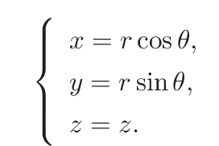
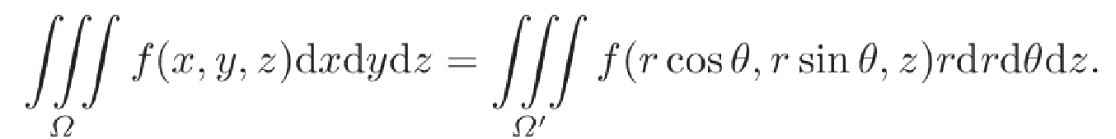
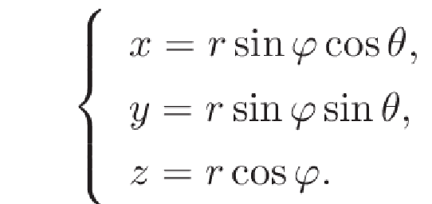
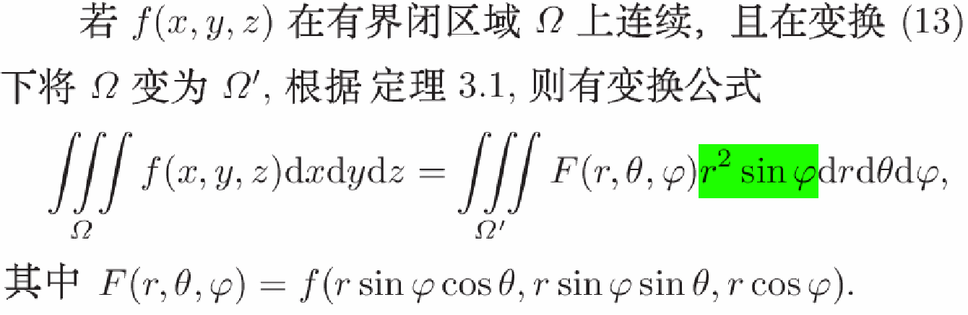

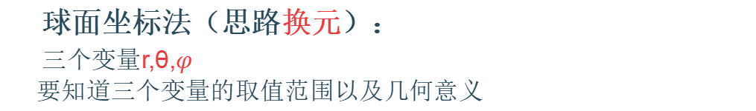
三重积分
柱面坐标法（思路换元）：
三个变量r,θ,z
要知道三个变量的取值范围以及几何意义
球面坐标法（思路换元）：
三个变量r,θ,$φ$
要知道三个变量的取值范围以及几何意义
(雅可比行列式算出$r^{2}sinφ)$

Slide 18
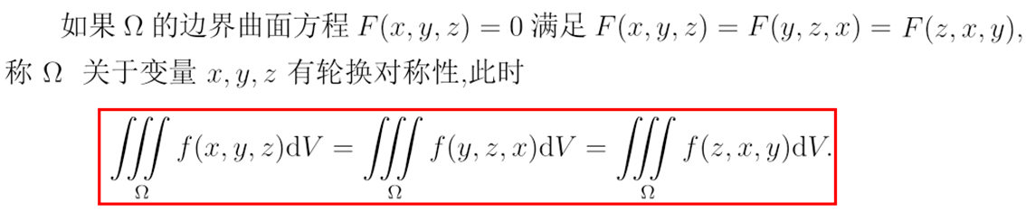
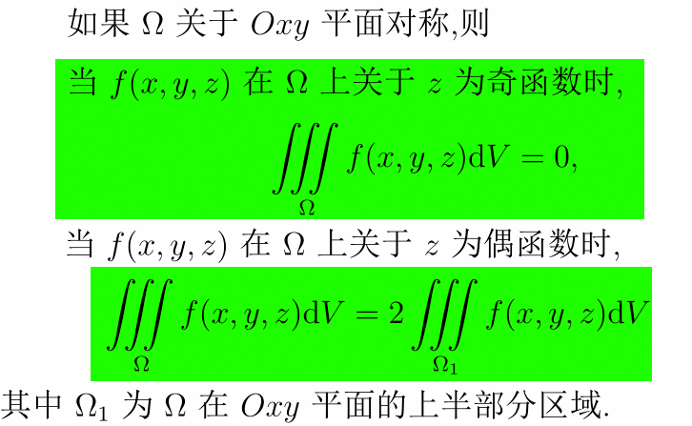
重积分
3.对称性
以上是重积分内容的简单概括，大家可以按模块进行有效复习！！

Slide 19
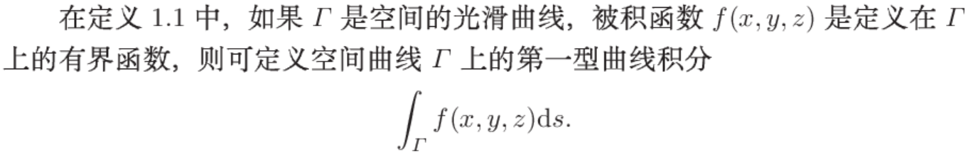
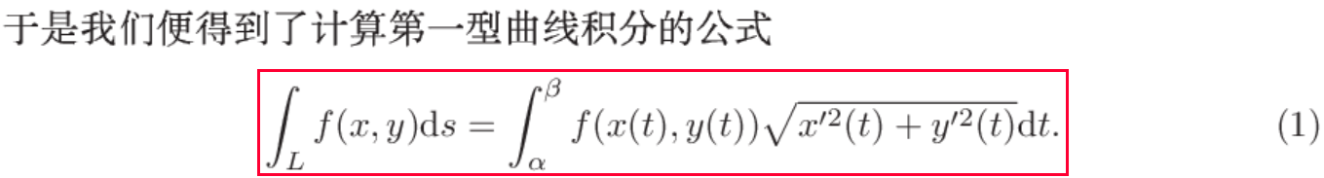
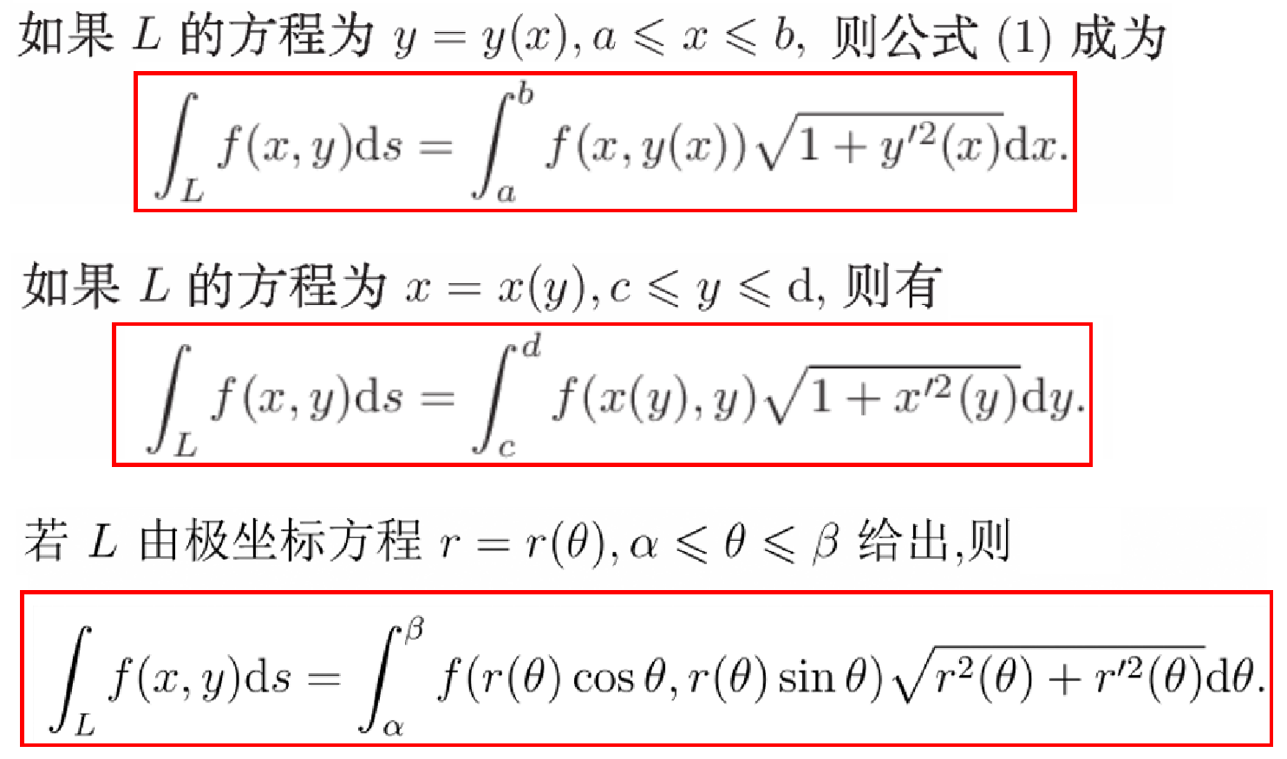
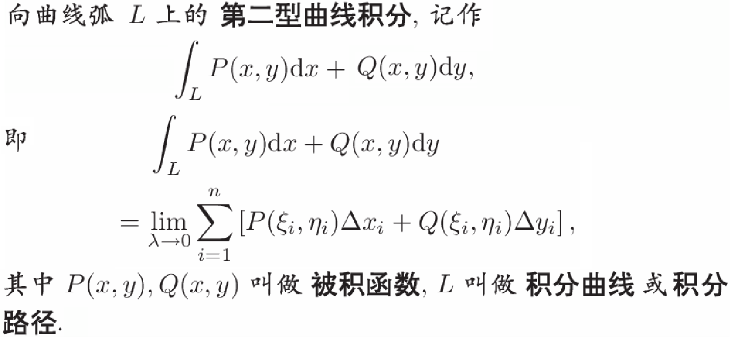
第一、二型曲线积分
1.第一型曲线积分
通常采用换元法解题
x,y换成t
x代y,y代x
极坐标表示
注意第一型曲线积分化为定积分时下标小于上标
2.第二型曲线积分
换元法解题
化为定积分时下标不一定小于上标

Slide 20
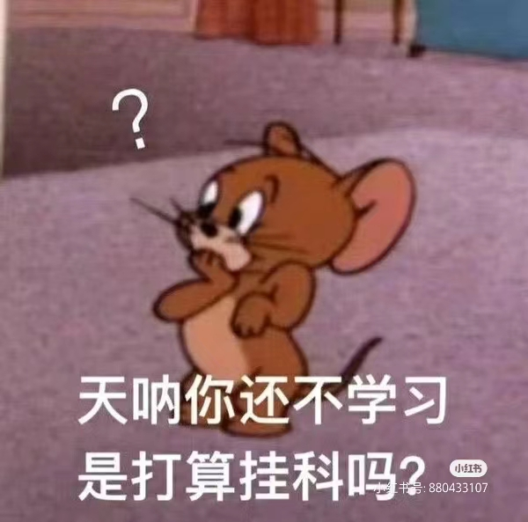


第一、二型曲线积分
2.第二型曲线积分 一些对称性！！

Slide 21



第一、二型曲面积分
3..第一型曲面积分的计算(一投二代三微变)
以向Oxy面投影为例
一投：向Oxy面投影
二代：将z代成xy的函数
三微变dS变为dxdy的形式

Slide 22




第一、二型曲面积分
4.第二型曲面积分的计算
（1）分面投影法（一投二代三定号）
怎么定号?以向Oxy面投影为例，当积分曲面为上侧时取+号，当积分曲面为下侧时取-号.
对称性！！
（2）合一投影法

Slide 23


第一、二型曲面积分
查缺补漏！！
第一二型曲线积分的转化公式
第一二型曲面积分的转化公式
对称性：关于x,y轴，原点，轮换对称性...
运用Green公式
二重积分和第一型曲线积分转化
公式：
Green公式
闭区域（不闭合可以构造闭合区域）
一阶导连续
曲线正向（逆时针）
若题目中是顺时针， 则公式前加负号

Slide 24





第一、二型曲面积分
运用Gauss公式
三重积分和第二型曲面积分转化
公式：
Gauss公式
闭区域
闭曲面 （不闭合可以构造闭合曲面）
曲面为区域的外侧
若题目中是内侧， 则公式前加负号
散度
旋度

Slide 25


第一、二型曲面积分
公式：
第二型曲线积分和第二型曲面积分转化
Stokes公式：
四个等价很重要：
一阶导连续
曲线的正向与曲面的侧符合右手规则
（拇指指向曲面的侧，四指环绕为曲线的方向）
以上是曲线曲面积分内容的简单概括，大家还是可以按模块进行有效复习！！

Slide 26









无穷级数
当|q|<1时，几何级数 收敛于
调和级数
发散
p>1收敛 p≦1发散
p-级数
p>1收敛 p≦1发散
绝对收敛、条件收敛
Leibniz判别法（有${（−1）}^{n}$形式）

Slide 27




正项级数
比较判别法
比较判别法的极限形式
比值判别法
根值判别法
（大的收敛小的必收敛，小的发散大的必发散）
比较判别法：
正项级数
判断敛散性的方法
带阶乘用比值，其余用根植判别法！！
比值判别法：
比较判别法的极限形式：
根值判别法：

Slide 28


剩余内容主要题型
即将要学的知识点！！
函数项级数、幂级数：如何求收敛区间、收敛域
求幂级数的和函数
简单函数的幂级数展开
求傅里叶级数展开式、正弦级数、余弦级数
可分离变量方程
齐次方程、非齐次方程
一阶齐次线性微分方程、一阶非齐次线性微分方程、伯努利方程
全微分方程
可降阶的高阶微分方程
n阶齐次（非齐次）线性微分方程
n阶齐次（非齐次）非线性微分方程
欧拉方程
......

Slide 29
祝大家科科满绩
分享人：2021级电科由姗卉

